Slide 1
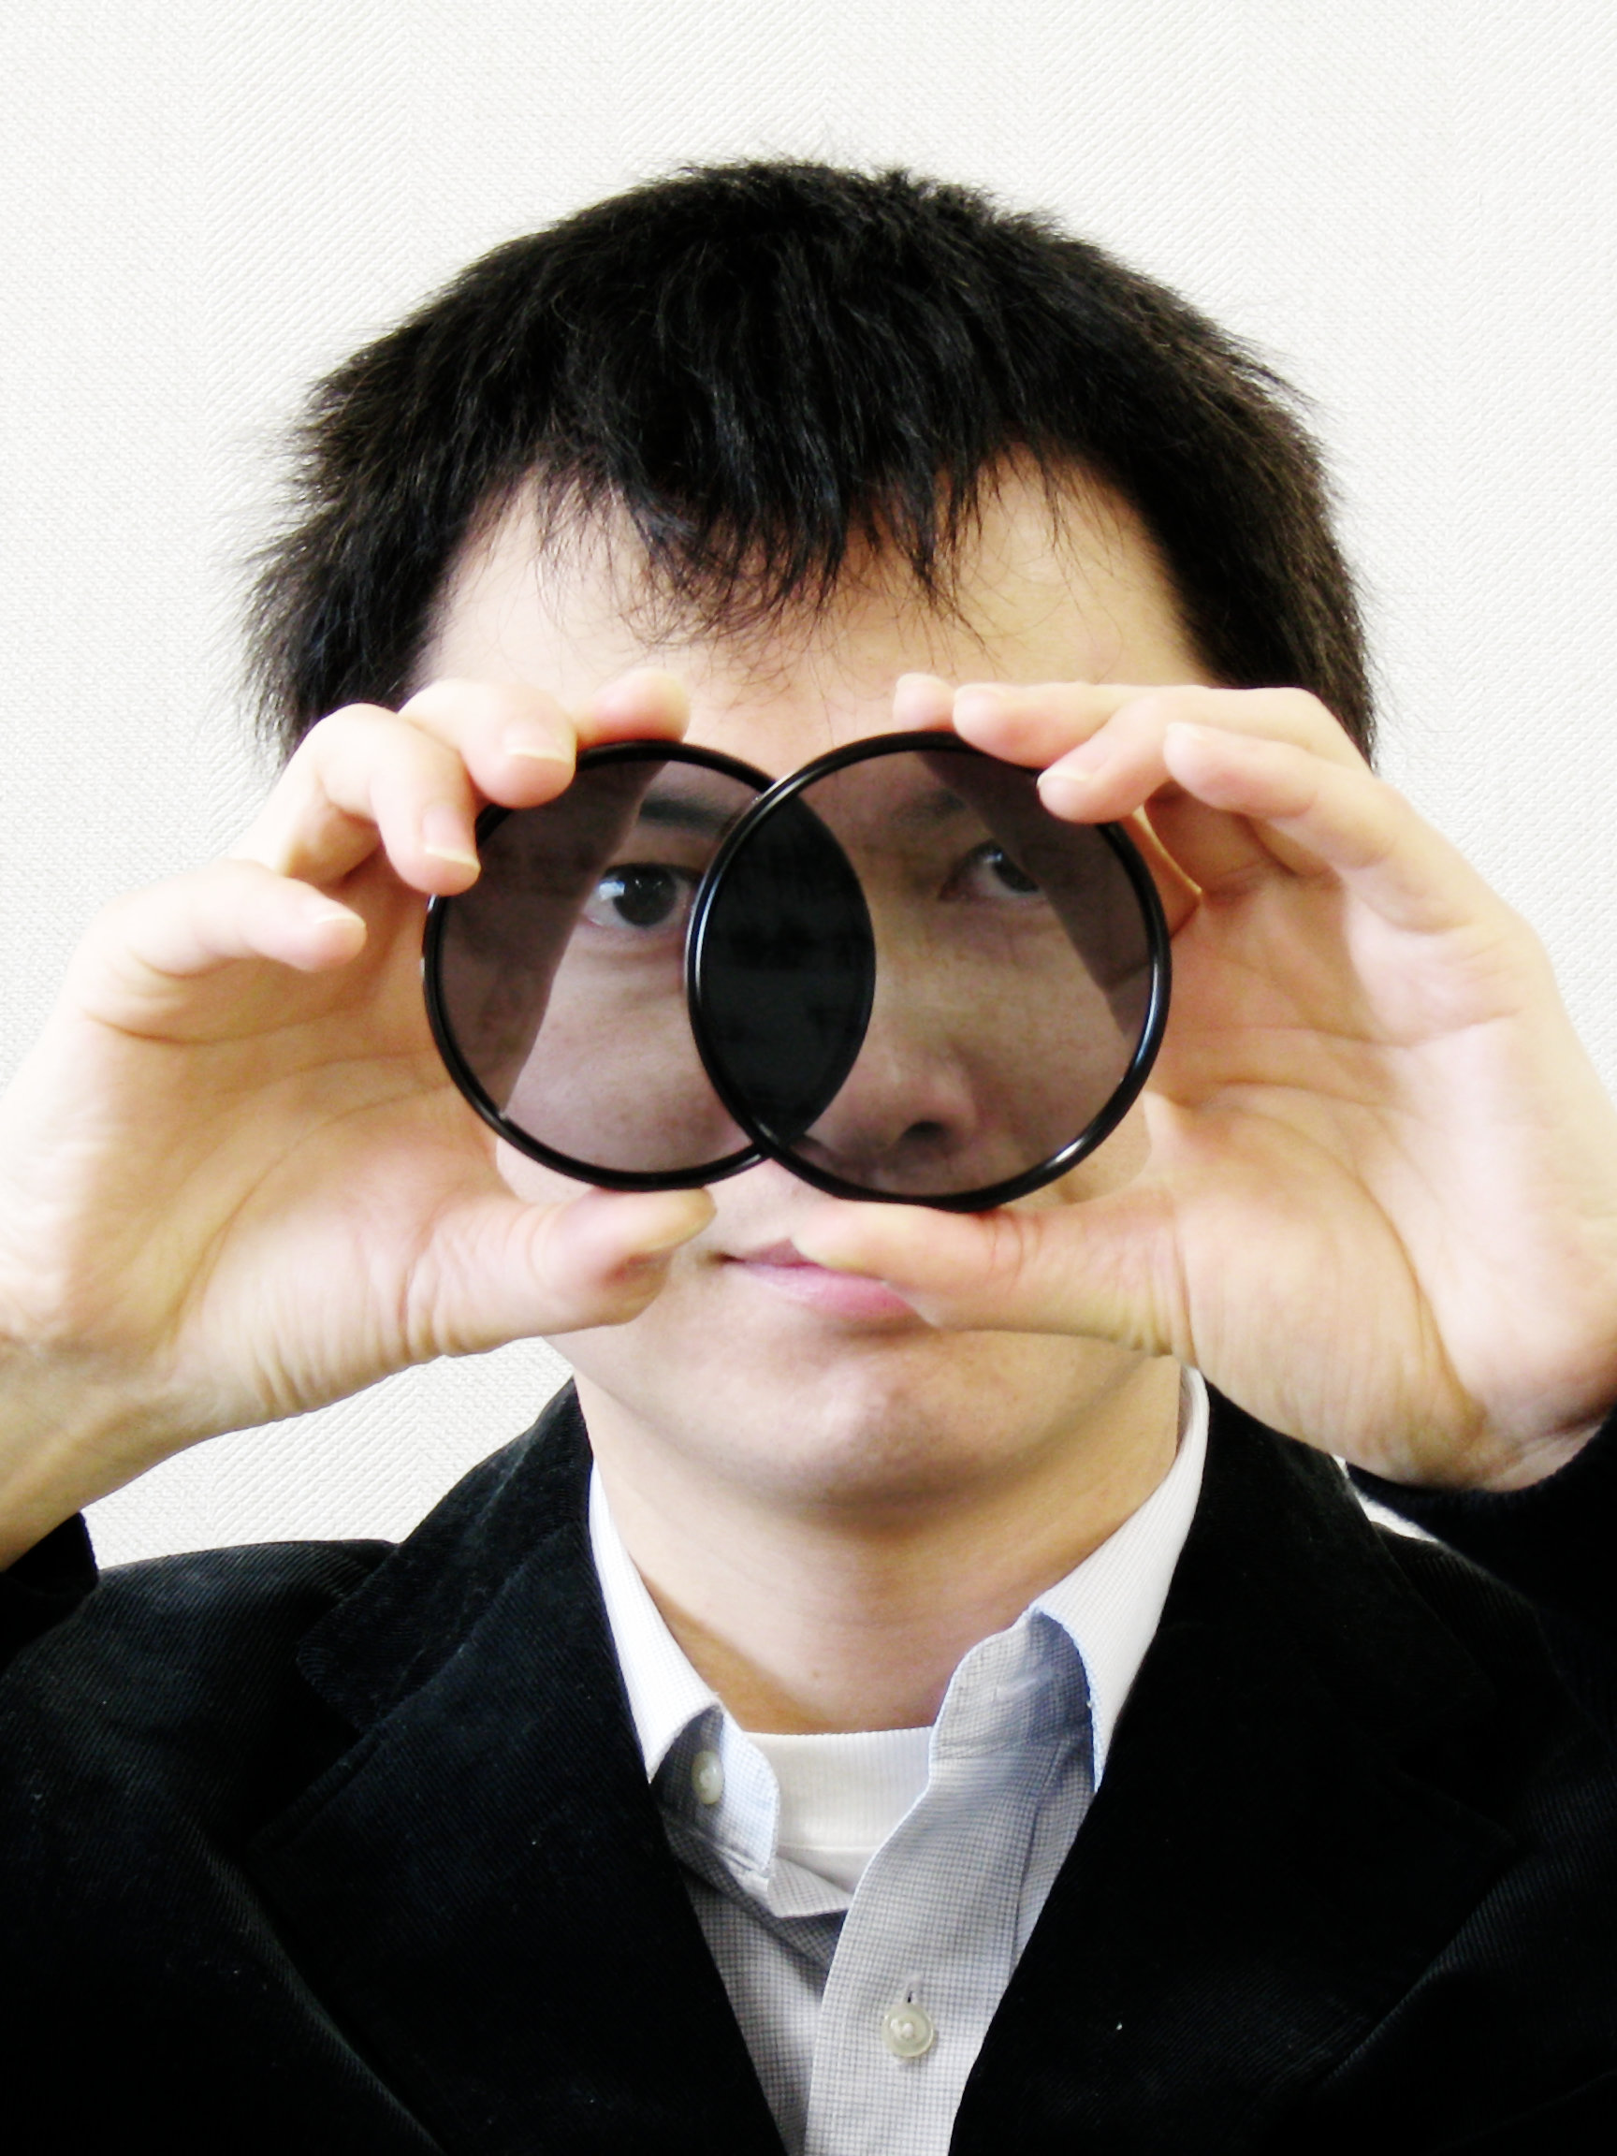
画像分野における偏光の活用
宮崎大輔

Slide 2
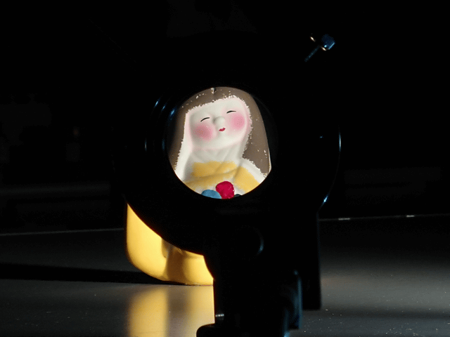

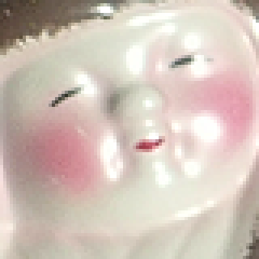
鏡面反射の除去
Notes:
Here is the separated result.

Slide 3
偏光の応用：立体映像
左目用の映像を左目で見て
右目用の映像を右目で見る

Slide 4
偏光とは？
光は電磁波
振動する
振動にかたよりのある光
偏光
光源
偏光板
非偏光
偏光

Slide 5
今日の発表資料
偏光が活用される分野
  物理学，材料工学，宇宙，などなど
コンピュータビジョン分野だけでも研究は多い
  全ては紹介しきれない
簡単な話から難しい話の順番
  偏光の知識を知らない人のための順番
分かりやすさを重視して話す
  分かりやすさのために複数の研究内容を混在させている

Slide 6
実験上の注意点
余計な光を避ける
  周囲の実験装置を離す
  無反射素材を使用する
偏光板に垂直に光が透過するようにする
「カメラと偏光板の間」「光源と偏光板の間」に隙間を空けない
光源の前の偏光板を焦がさないようにする
偏光板の保護ガラスによる屈折でずれるので注意
画像処理のしていないカメラを使用
  ガンマ1
  暗電流ノイズが少ない
  テレビカメラの場合，プログレッシブでグローバルシャッター
  サチらないように（白飛びしないように）撮影

Slide 7
直線偏光板
偏光板のイラスト
偏光板の分子

Slide 8

偏光パラメータ
$$I=\frac{I_{max}+I_{min}}{2}+\frac{I_{max}−I_{min}}{2}\cos\left(2ν−2ψ\right)$$
I_{max}
画素の輝度
I_{min}
ψ
偏光角
ν
180˚
0˚
最大輝度Imax, 最小輝度Imin, 位相角Ψ

Slide 9
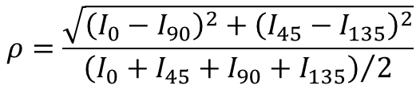








偏光度と位相角の取得
$$I_{0}=\frac{I_{max}+I_{min}}{2}+\frac{I_{max}−I_{min}}{2}\cos\left(2ψ\right)$$
$$I_{45}=\frac{I_{max}+I_{min}}{2}+\frac{I_{max}−I_{min}}{2}\sin\left(2ψ\right)$$
$$I=\frac{I_{max}+I_{min}}{2}+\frac{I_{max}−I_{min}}{2}\cos\left(2ν−2ψ\right)$$
$$I_{90}=\frac{I_{max}+I_{min}}{2}−\frac{I_{max}−I_{min}}{2}\cos\left(2ψ\right)$$
$$I_{135}=\frac{I_{max}+I_{min}}{2}−\frac{I_{max}−I_{min}}{2}\sin\left(2ψ\right)$$
$$ρ=\frac{I_{max}−I_{min}}{I_{max}+I_{min}}$$
$$ρ=\frac{\sqrt{{\left(I_{0}−I_{90}\right)}^{2}+{\left(I_{45}−I_{135}\right)}^{2}}}{{\left(I_{0}+I_{45}+I_{90}+I_{135}\right)}/2}$$
0~1
$$ψ=\frac{1}{2}atan2\left(I_{45}−I_{135},I_{0}−I_{90}\right)$$
0~180°
$$atan2\left(y,x\right)=\tan^{−1}{\frac{y}{x}}$$

Slide 10
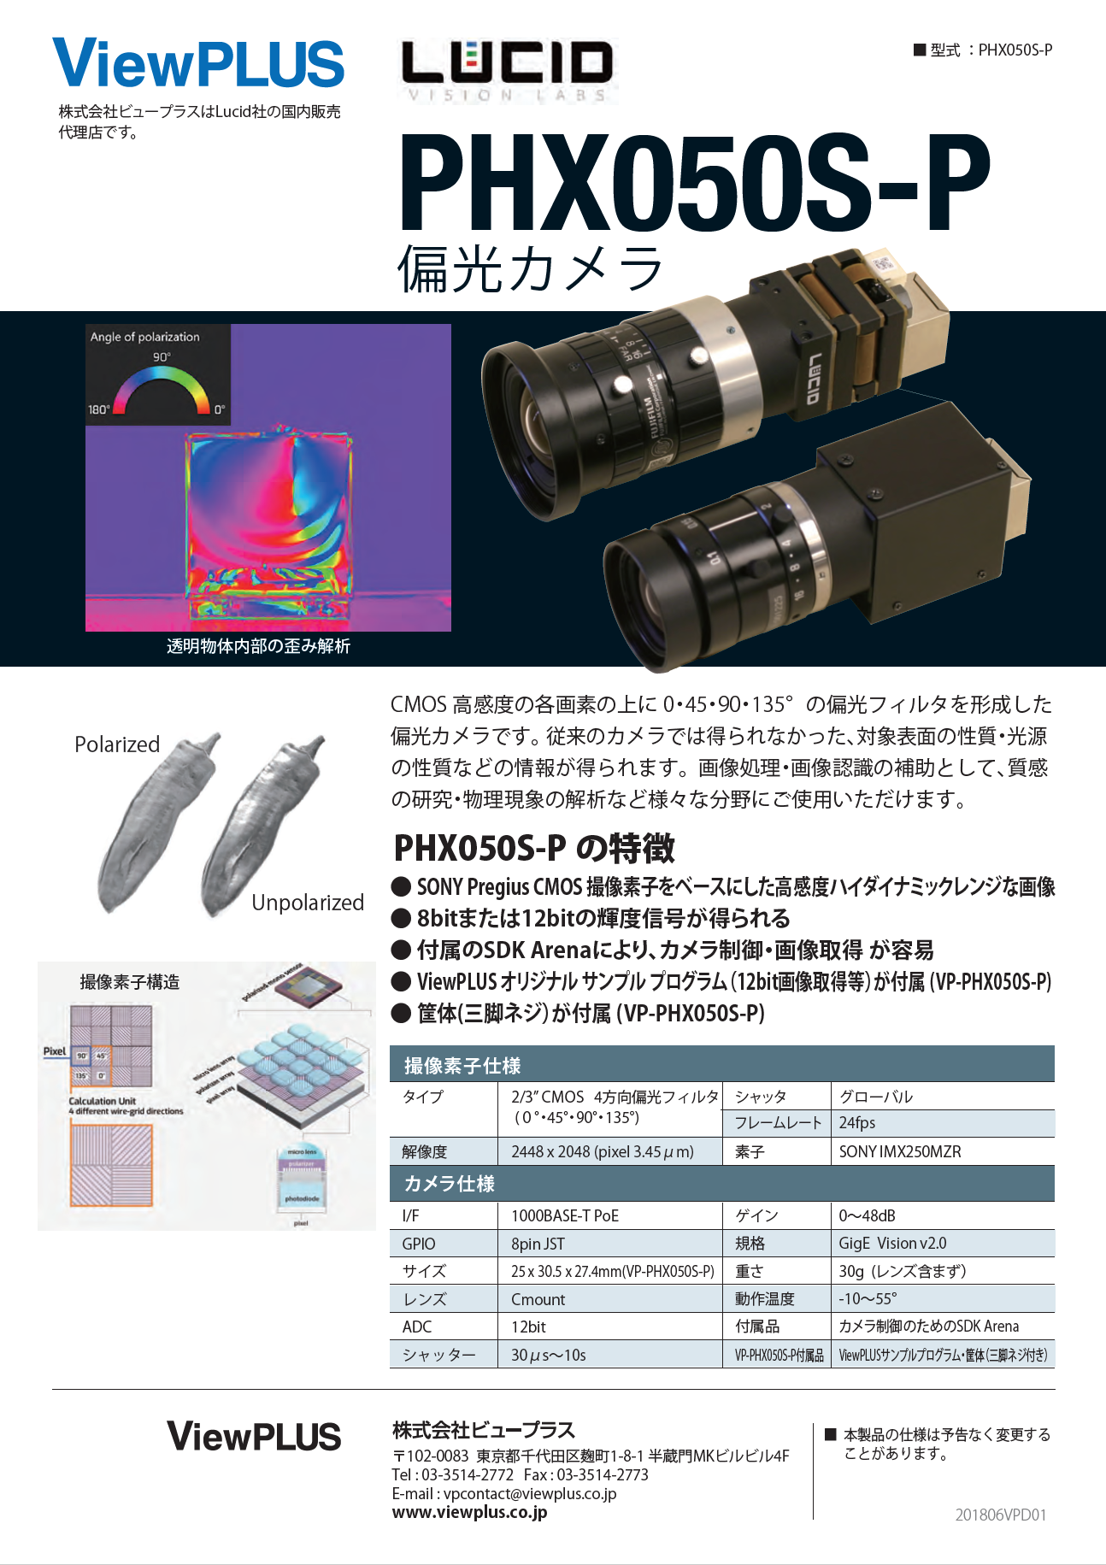
偏光カメラ
Sonyの偏光撮像素子
偏光素子
撮像素子

Slide 11
反射成分の分離
[Miyazaki, Shibata, Ikeuchi, 2010]
[Debevec, Hawkins, Tchou, Duiker, Sarokin, 2000]
[Muller, 1996]

Slide 12
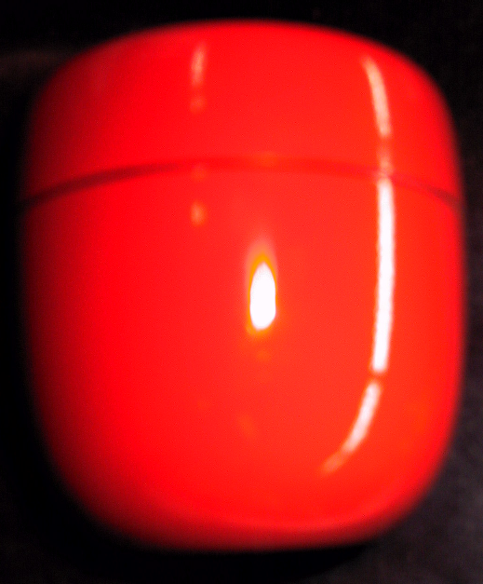
二色性反射モデル
鏡面反射成分
鏡面反射
入射光
法線
拡散反射
境界
媒質
拡散反射成分
色素
偏光を使って反射成分を分離

Slide 13
偏光による反射成分の分離
直線偏光板
直線偏光板
偏光
非偏光
偏光
鏡面反射
拡散反射

Slide 14
反射成分の分離
(鏡面反射)
(拡散反射)
輝度
0
偏光板の角度
Notes:
the observed intensity changes sinusoidally depending on the angle of the rotation of the linear polarizer set in front of the camera. here, i is the whole intensity, id is the intensity of diffuse reflection, and is is the intensity of specular reflection. imax is the maximum intensity observed while rotating the linear polarizer of the camera. imin is the minimum intensity observed while rotating the linear polarizer of the camera. the specular reflection component and the diffuse reflection component is easily calculated by these equations by using imax and imin observed by rotating the linear polarizer of the camera.

Slide 15
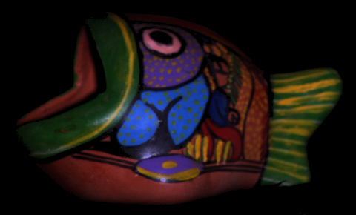
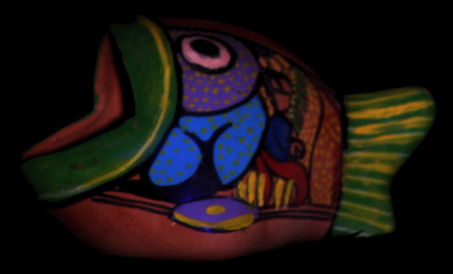
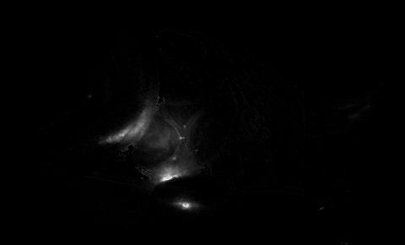
拡散反射成分と鏡面反射成分
一般的な画像
拡散反射
鏡面反射
Notes:
Here is the separated result.

Slide 16
位相角
[Miyazaki, Shigetomi, Baba, Furukawa, Hiura, Asada, 2017]
[Miyazaki, Furuhashi, Hiura, 2020]
[Wolff, Boult, 1991]
[Rahmann, Canterakis, 2001]
[Atkinson, Hancock, 2007]

Slide 17
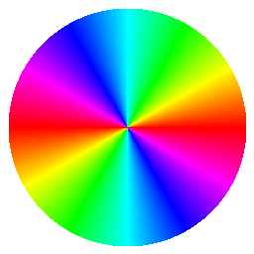







極座標系と擬似カラー表現
Camera
z
鏡面反射の位相角
拡散反射の位相角
（180°の曖昧性のある方位角）
$$n_{z}$$
$$θ$$
$$n_{y}$$
y
$$n_{x}$$
$$φ$$
x
カメラの位置関係
天頂角θと方位角φ
法線

Slide 18
平行成分と垂直成分
光源
法線
θ₁
θ₁
入射角
反射角
非偏光
部分偏光
入射光
反射光
s成分
空気
物体
p成分
透過光
透過角
部分偏光
p成分:反射面に平行な方向
s成分:反射面に垂直な方向
θ₂

Slide 19



フレネルの式
1
$$R_{p}=\frac{\tan^{2}\left(θ_{1}−θ_{2}\right)}{\tan^{2}\left(θ_{1}+θ_{2}\right)}$$
$$R_{s}=\frac{\sin^{2}\left(θ_{1}−θ_{2}\right)}{\sin^{2}\left(θ_{1}+θ_{2}\right)}$$
反射率
スネルの法則
$$\sin{θ_{1}}=n\sin{θ_{2}}$$
0
反射角
θ₁
90°
p成分I_{min}が観測される偏光角に法線が含まれる

Slide 20
ガウス球による表現
方位角
鏡面反射
鏡面反射のほうが拡散反射より強い物体
例：黒くて滑らかな物体

Slide 21
偏光と法線の関係
方位角
最小輝度の時の偏光角＝反射面＝法線の候補
法線の候補
偏光カメラ
反射面
部分偏光
非偏光

Slide 22
2視点以上から法線を一意に決定
方位角2
方位角1
法線
カメラ2
カメラ1
反射面2
反射面1
物体表面

Slide 23
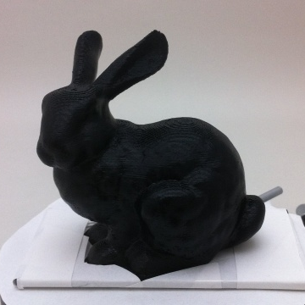
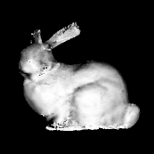
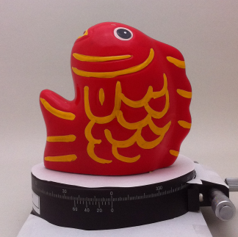
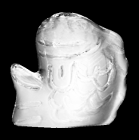
法線の推定

Slide 24
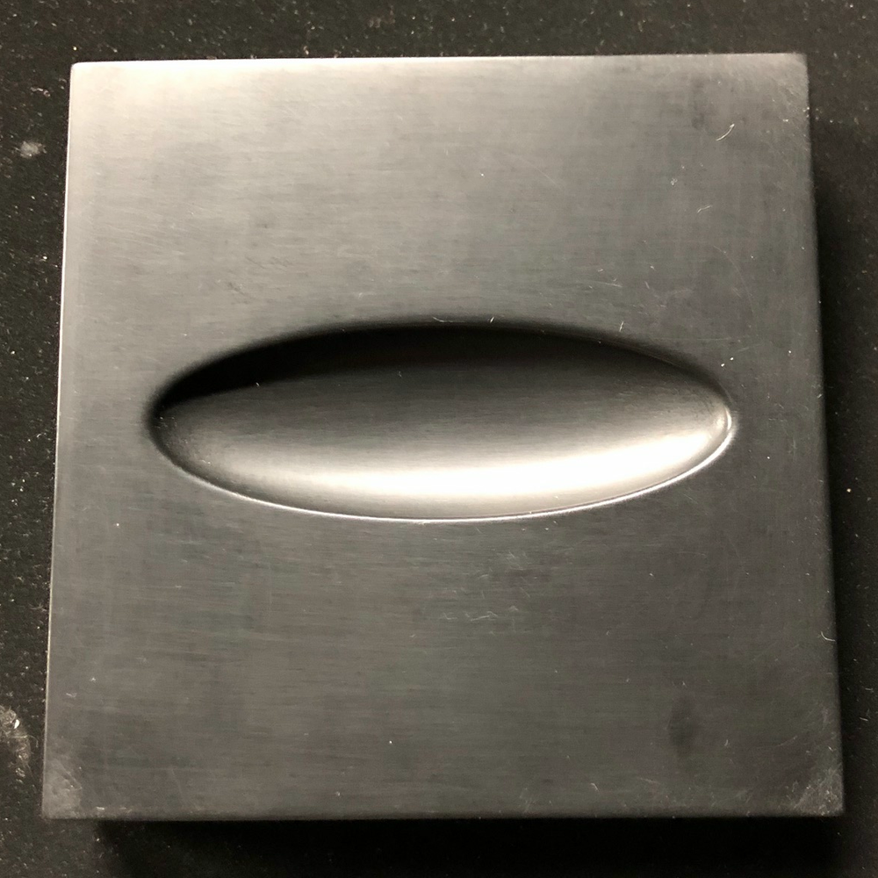
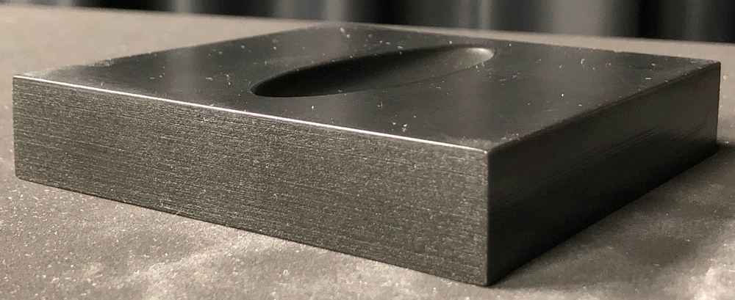
凹形状の推定の例

Slide 25
空の偏光
[Miyazaki, Ammar, Kawakami, Ikeuchi, 2009]
[Chu, Wang, Chen, Li, 2009]

Slide 26
天空羅針盤
空が偏光する
太陽の位置が分かる
k
空（水滴など）
太陽
散乱
i
部分偏光
γ
j

Slide 27
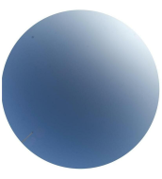
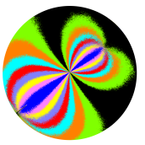
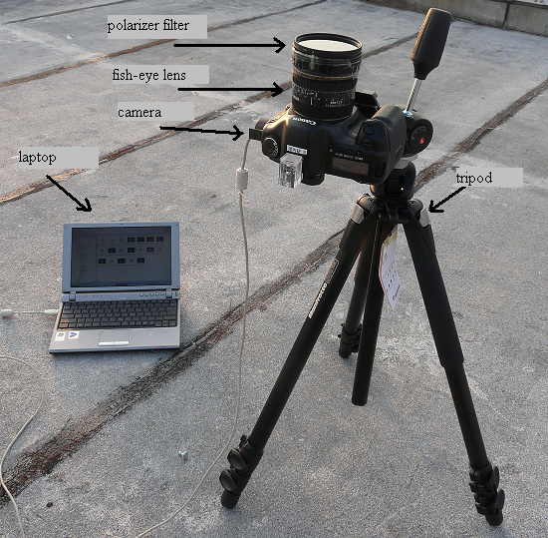
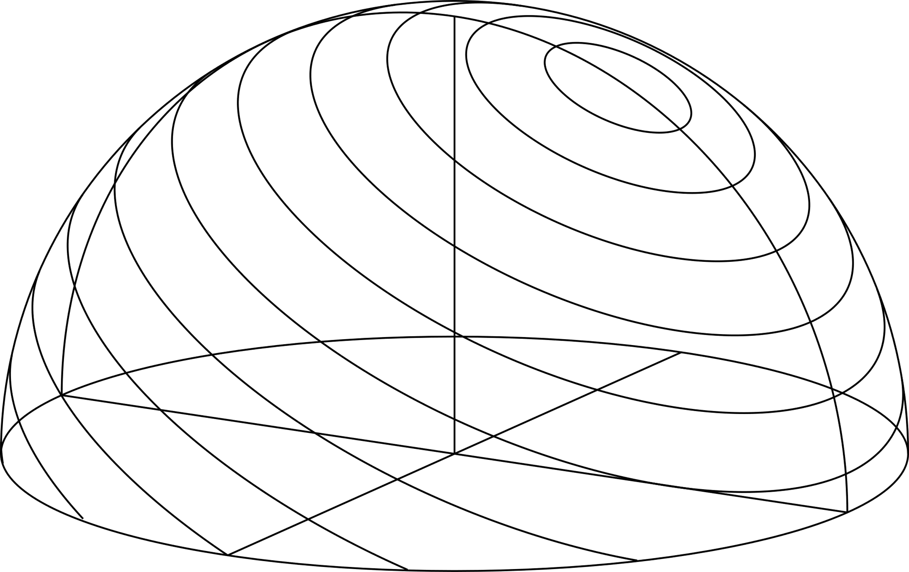
魚眼レンズによる撮影

Slide 28
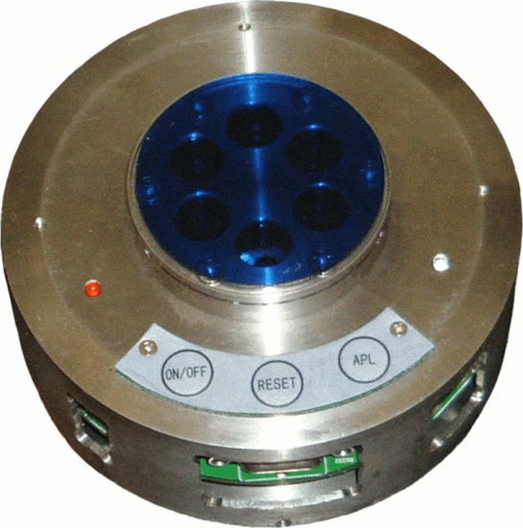
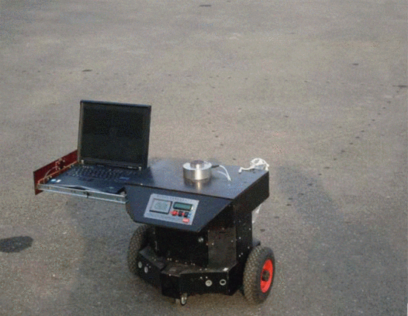
応用例
ロボットナビゲーション
太陽の方向を偏光で求めて日時と緯度経度とカメラの向きが分かれば→方角
電子コンパス

Slide 29
ヘイズ除去
[Schechner, Narasimhan, Nayar, 2003]
[Miyazaki, Akiyama, Baba, Furukawa, Hiura, Asada, 2013]
[Schechner, Averbuch, 2007]

Slide 30
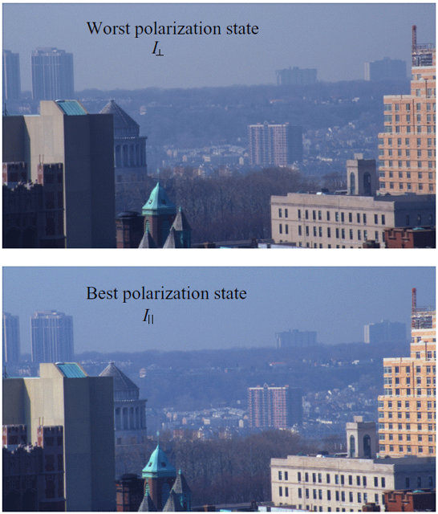
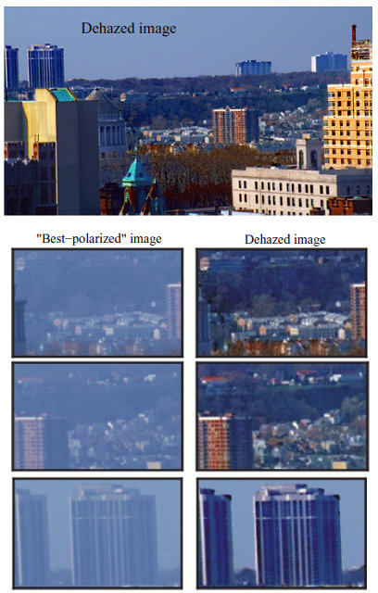
霧がかったシーンを改善したい

Slide 31



散乱光と物体光の和
減衰率
減衰率
I
R
A
1
∞
観測光
物体光
散乱光

Slide 32
散乱光の偏光
非偏光
部分偏光
I
R
e
β
Z
A
1
e
β
Z
∞
物体光
散乱光

Slide 33
距離による減衰
減衰率
減衰率
I
R
e
β
Z
A
1
e
β
Z
∞
物体光

Slide 34
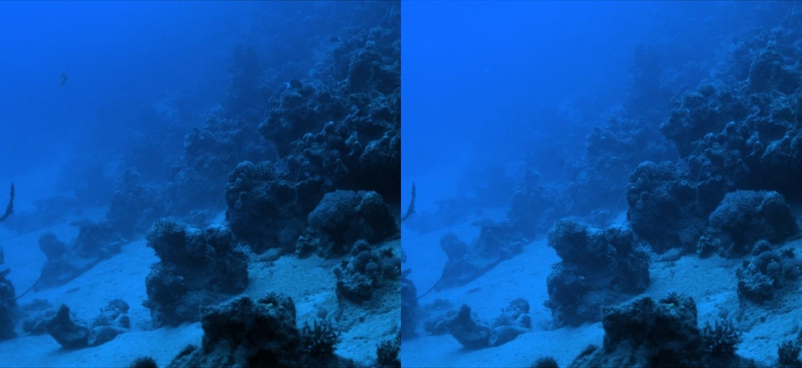
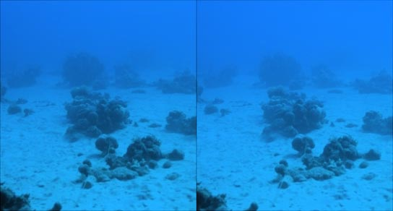
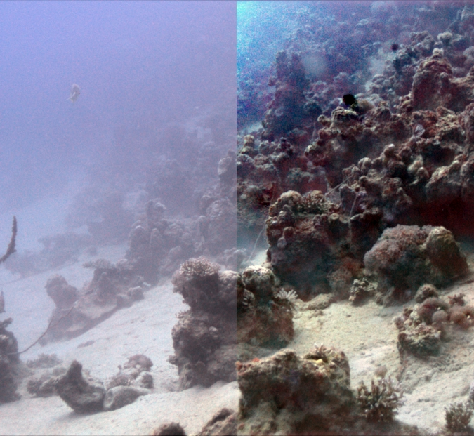
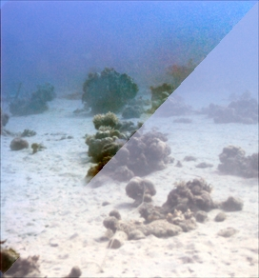
水中

Slide 35
拡散反射光
[Miyazaki, Tan, Hara, Ikeuchi, 2003]
[Atkinson, Hancock, 2006]

Slide 36
拡散反射光の部分偏光
法線
拡散反射光
出射角
θ₁
部分偏光
空気
物体
屈折率
n
θ₂
内部で乱反射した光
非偏光

Slide 37


拡散反射光
$$T_{p}=\frac{\sin{2θ_{1}}\sin{2θ_{2}}}{\sin^{2}\left(θ_{1}+θ_{2}\right)\cos^{2}\left(θ_{1}−θ_{2}\right)}$$
$$T_{s}=\frac{\sin{2θ_{1}}\sin{2θ_{2}}}{\sin^{2}\left(θ_{1}+θ_{2}\right)}$$
T_{p}
T_{s}
法線は
【鏡面反射】I_{min}が観測される角度
【拡散反射】I_{max}が観測される角度
90°の違い

Slide 38
法線の制約
方位角
φ
カメラ
反射面
x
y
n
偏光板
部分偏光
法線の制約

Slide 39

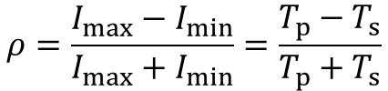

拡散反射の偏光度
1
$$ρ=\frac{I_{max}−I_{min}}{I_{max}+I_{min}}=\frac{T_{p}−T_{s}}{T_{p}+T_{s}}$$
$$ρ=\frac{1−\cos^{2}\left(θ_{1}−θ_{2}\right)}{1+\cos^{2}\left(θ_{1}−θ_{2}\right)}$$
偏光度
ρ
スネルの法則
$$\sin{θ_{1}}=n\sin{θ_{2}}$$
0
反射角 θ
90°

Slide 40
ガウス球による表現
方位角
（拡散反射）
天頂角
（拡散反射）

Slide 41
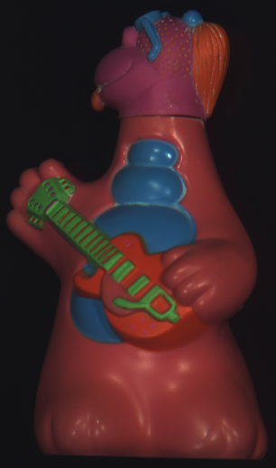
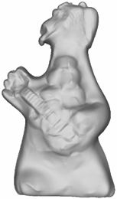
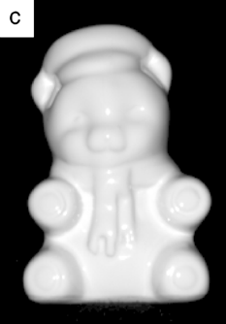
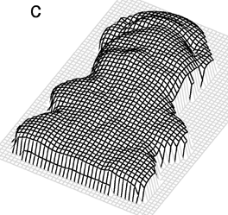
法線推定結果

Slide 42
熱放射光
[Miyazaki, Saito, Sato, Ikeuchi, 2002]

Slide 43
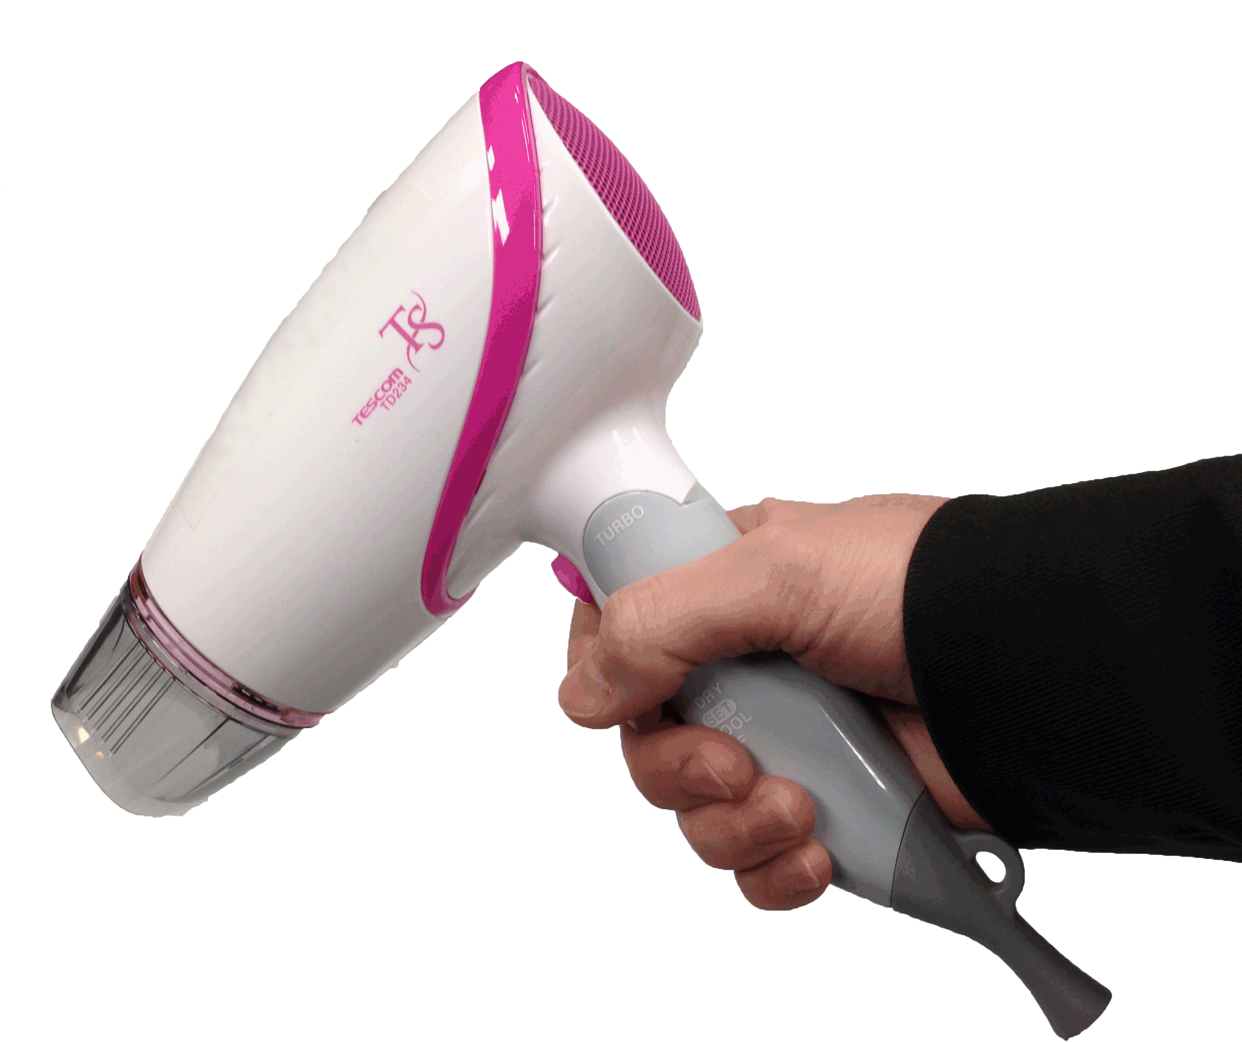
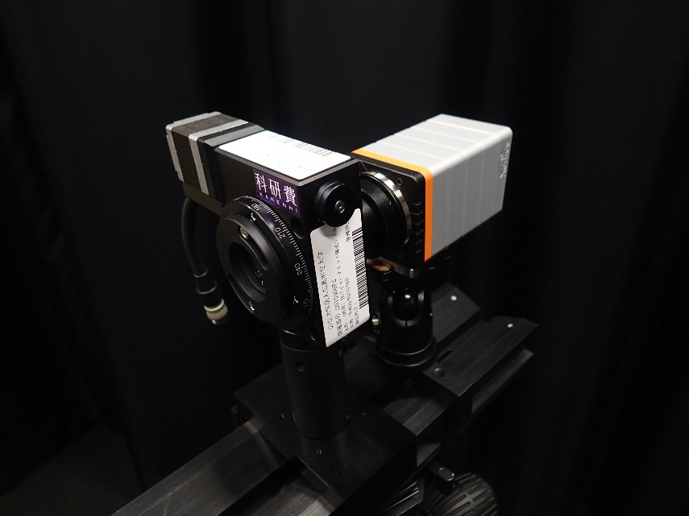
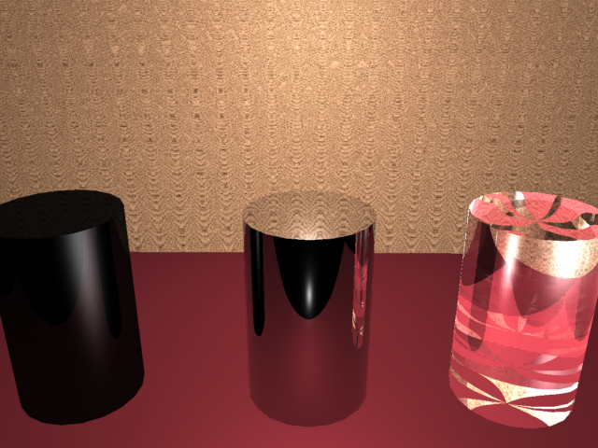
熱放射光の原理
ドライヤーで加熱
物体が熱放射光を出射
遠赤外線カメラと遠赤外線偏光板

Slide 44
熱放射光の偏光
法線
熱放射光
出射角
部分偏光
空気
物体
非偏光
内部で発生した光
偏光度
出射角

Slide 45
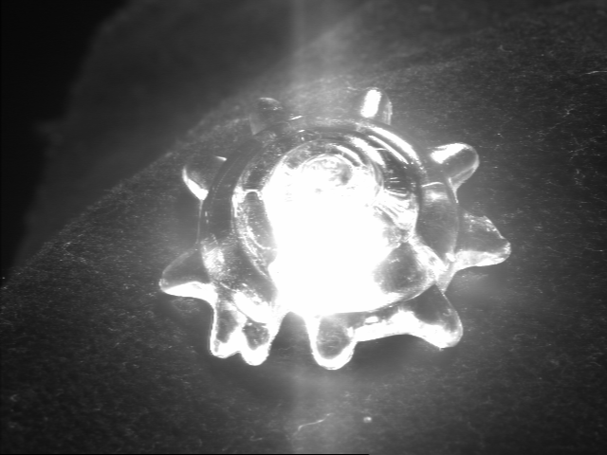
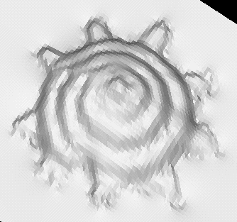
法線計測結果
実験結果

Slide 46
鏡面反射の偏光度
[Miyazaki, Kagesawa, Ikeuchi, 2004]
[Huynh, Robles-Kelly, Hancock, 2013]
[Kobayashi, Morimoto, Sato, Mukaigawa, Tomono, Ikeuchi, 2021]

Slide 47
フレネルの式
1
$$R_{p}=\frac{\tan^{2}\left(θ_{1}−θ_{2}\right)}{\tan^{2}\left(θ_{1}+θ_{2}\right)}$$
$$R_{s}=\frac{\sin^{2}\left(θ_{1}−θ_{2}\right)}{\sin^{2}\left(θ_{1}+θ_{2}\right)}$$
反射率
スネルの法則
$$\sin{θ_{1}}=n\sin{θ_{2}}$$
0
反射角
θ₁
90°
p成分I_{min}が観測される偏光角に法線が含まれる

Slide 48

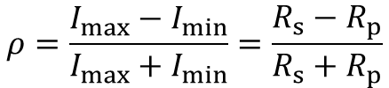

鏡面反射の偏光度
1
誘電体の鏡面反射の偏光度
偏光度
$$ρ=\frac{I_{max}−I_{min}}{I_{max}+I_{min}}=\frac{R_{s}−R_{p}}{R_{s}+R_{p}}$$
$$ρ=\frac{\cos^{2}\left(θ_{1}−θ_{2}\right)−\cos^{2}\left(θ_{1}+θ_{2}\right)}{\cos^{2}\left(θ_{1}−θ_{2}\right)+\cos^{2}\left(θ_{1}+θ_{2}\right)}$$
0
反射角
90°
スネルの法則
曖昧性
（候補）
$$\sin{θ_{1}}=n\sin{θ_{2}}$$

Slide 49
ガウス球による表現
方位角
（鏡面反射）
天頂角
（鏡面反射）

Slide 50
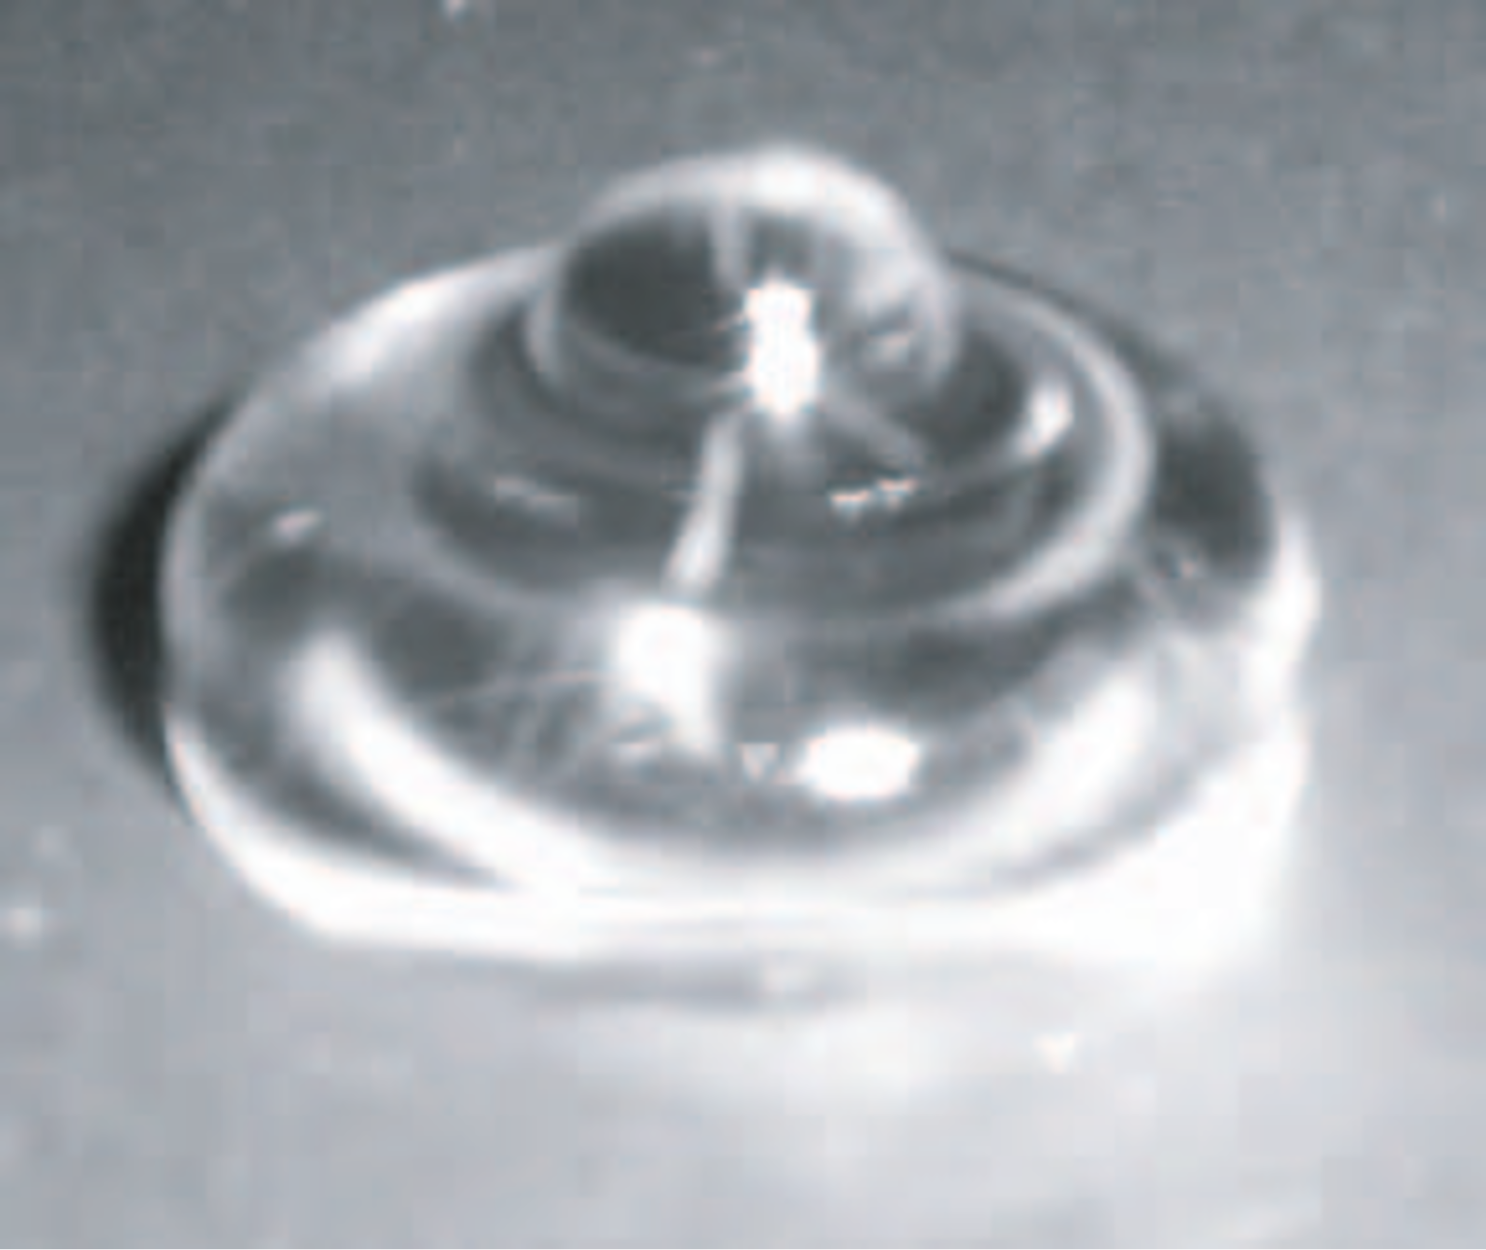
曖昧性の除去

Slide 51
偏光レイトレーシング法
[Miyazaki, Ikeuchi, 2007]

Slide 52
透明物体
光線の追跡
偏光状態（ストークスベクトル）
ミュラー計算法

Slide 53
ミュラー行列
反射
位相
透過
回転

Slide 54
座標系の変換
表面法線
カメラ
物体表面
画像平面

Slide 55
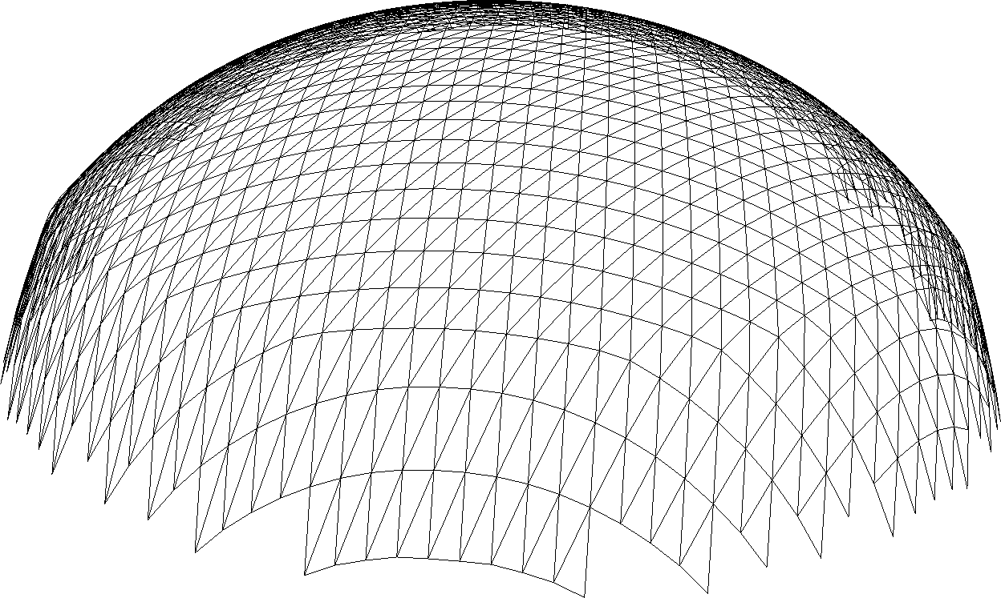
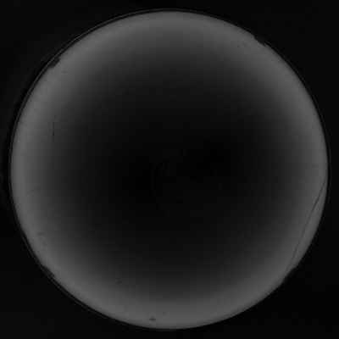

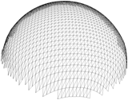
形状計測アルゴリズム
初期形状
反復計算
形状を更新していく
2
min
入力正規化ストークスベクトル
（偏光カメラの計測結果）
計算された正規化ストークスベクトル
（偏光レイトレーシングを使用）
最終結果

Slide 56
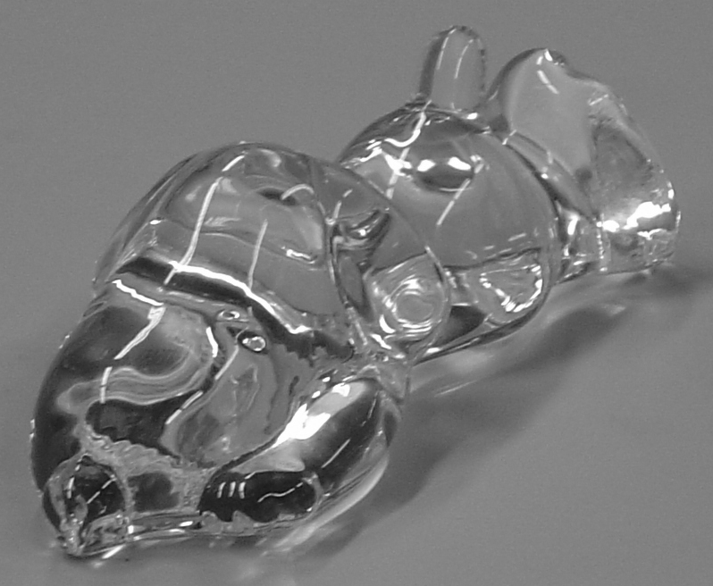
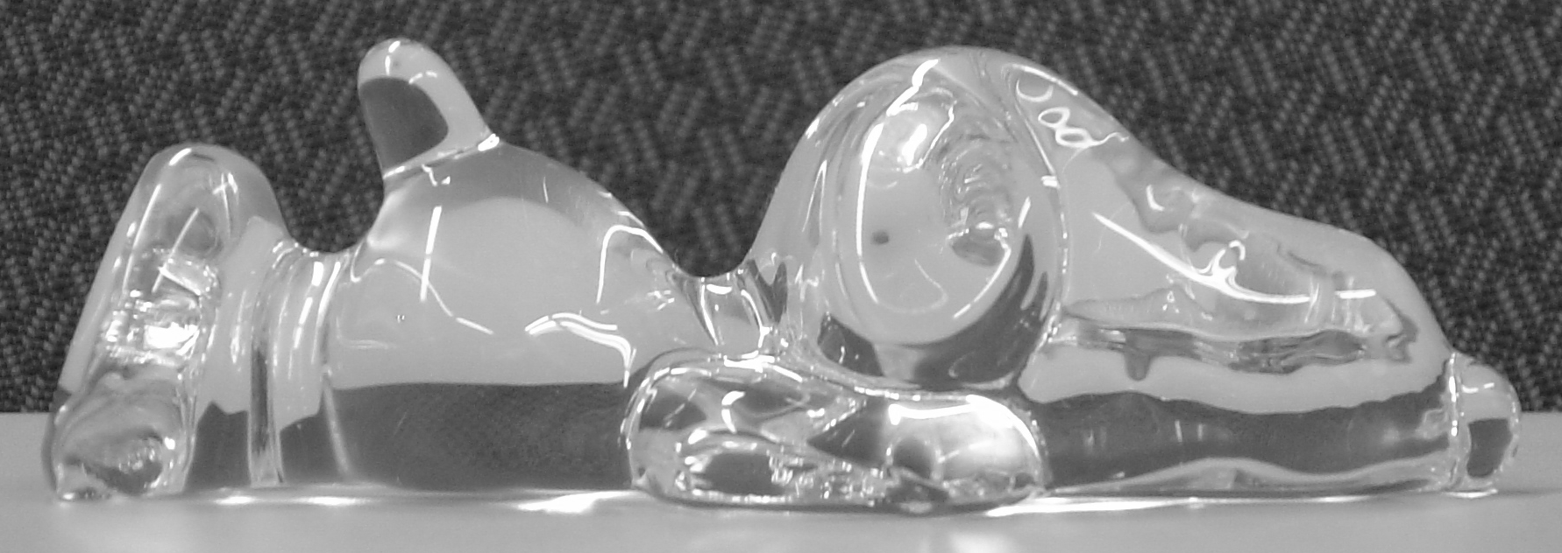
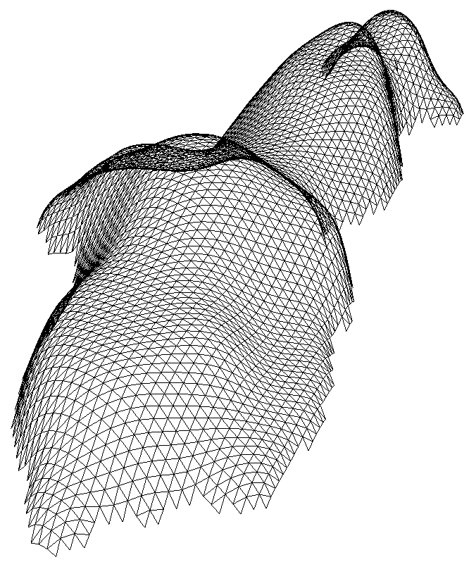
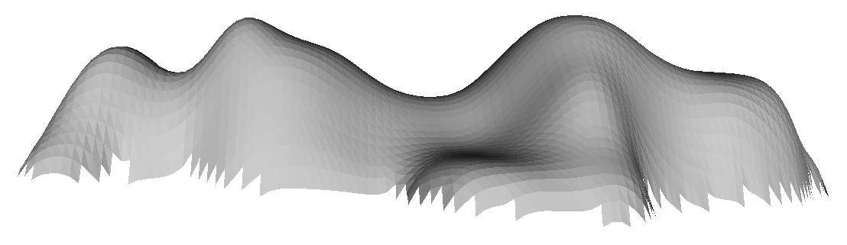
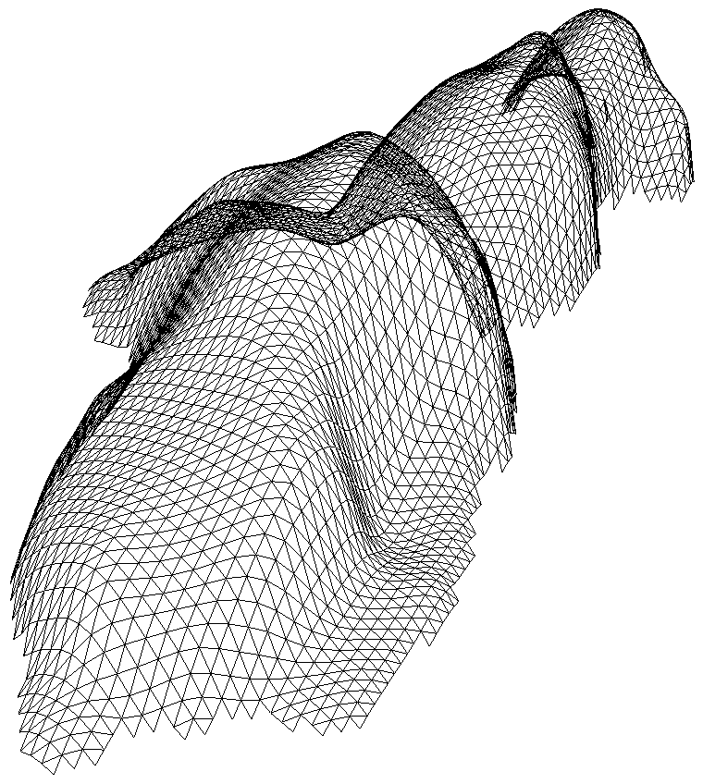
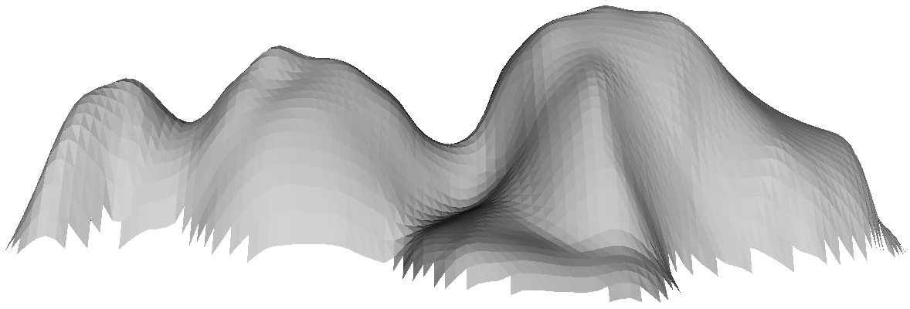
実験結果
初期形状
最終結果

Slide 57
Shape from shading
[Mahmoud, El-Melegy, Farag, 2012]
[Smith, Ramamoorthi, Tozza, 2019]
[Miyazaki et al. under review]

Slide 58
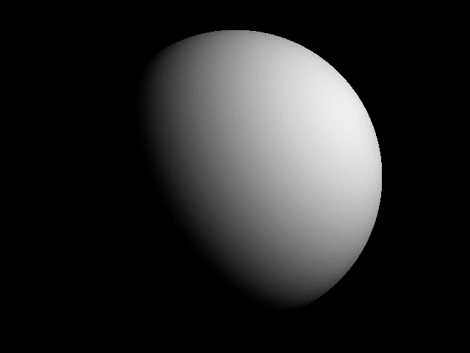
輝度

Slide 59

位相角

Slide 60

偏光度

Slide 61

法線推定

Slide 62
Photometric stereo
[Miyazaki, Hashimoto, 2021]
[Drbohlav, Sara, 2001]
[Ngo, Nagahara, Taniguchi, 2015]

Slide 63

未校正照度差ステレオ法
Image Intensity
Surface normal
Light source direction
入力
出力
出力
両方求めたい

Slide 64
入力データの行列
画像
...
画像 1
画像 2
画素
画像行列

Slide 65




特異値分解
画像行列Iを法線Sと光源Lに特異値分解
$$I=S′L′$$
3×3曖昧性行列Aが確定しないと法線が定まらない
$$I=S^{′}AA^{−1}L′$$
$$S=S^{′}A$$
$$L=A^{−1}L′$$

Slide 66




偏光による補正
照度差ステレオ法による法線
偏光による制約

Slide 67
製品
[Barbour, 2012]

Slide 68

偏光による形状計測をするセンサ
Photon-X
特許資料を読んでも詳細は分からないが
偏光度から法線を計算しているようにも
読める

Slide 69
他の技術との組み合わせ
[Berger, Voorhies, Matthies, 2017]
[Zhu, Smith, 2019]
[Yoshida, Golyanik, Wasenmuller, Stricker, 2018]
[Cui, Gu, Shi, Tan, Kautz, 2017]
[Yang, Tan, Li, Cui, Furukawa, Tan, 2018]
[Kadambi, Taamazyan, Shi, Raskar, 2017]

Slide 70
形状センサを使う
多眼ステレオ，structure-from-motion，SLAM，TOFレーザーセンサにより形状を推定
偏光を用いて，法線の候補を計算
形状センサから求めた法線により，正しい候補を選べる
偏光から求めた法線
統合
精度向上
ロバスト性向上
形状センサから求めた法線

Slide 71




2眼ステレオ

Slide 72

2眼ステレオ（偏光カメラ+RGBカメラ）

Slide 73

多眼ステレオ

Slide 74



TOFレーザーセンサ
Microsoft Kinect v2
Polarized 3D

Slide 75
深層学習
[Ba, Gilbert, Wang, Yang, Chen, Wang, Yan, Shi, Kadambi, 2020]

Slide 76
曖昧性を深層学習で解く
方位角
（拡散反射）
方位角
（鏡面反射）
天頂角
（拡散反射）
天頂角
（鏡面反射）

Slide 77

ネットワーク構造

Slide 78

データ計測

Slide 79

計測結果

Slide 80
おわりに

Slide 81
まとめ
今後も偏光に関する新しい技術が生まれることを楽しみにしています
  この発表が何かの役に立てば幸いです
参考文献
  宮崎 大輔, 池内 克史, "偏光の基礎理論とその応用," 情報処理学会論文誌 コンピュータビジョンとイメージメディア, Vol. 1, No. 1, pp. 64-72, 2008.
  K. Ikeuchi, Y. Matsushita, R. Sagawa, H. Kawasaki, Y. Mukaigawa, R. Furukawa, D. Miyazaki, "Active Lighting and Its Application for Computer Vision," Springer, 2020.

Slide 82
Daisuke Miyazaki 2021
Creative Commons Attribution 4.0 International License.
http://www.cg.info.hiroshima-cu.ac.jp/~miyazaki/
宮崎大輔, "画像分野における偏光の活用," ロボット工学セミナー, 2021.05

